Slide 1
فاكتورهاي مهم فيزيكي در آبها

Slide 2
درجه حرارت (گرما)
نقش حرارت در محيط هاي آبي:
خواص گرماي ويژه آب و چگالي غير نرمال آب
قانون لامبرت (Lambert)، جذب نور توسط آب بستگي به طول مسيرعبور نور
منبع اصلي گرما در آبها طول موجهاي قرمز بلند
باداز عوامل مهم براي انتقال گرما به نواحي عميق‌تر

Slide 3
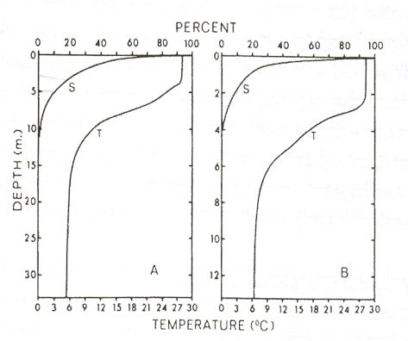

Slide 4
شرايط گرمايي در درياچه ها:
باد موتور انتقال دهنده گرما در درياچه ها
سرعت باد (متر بر ثانيه) | عمق اختلاط لايه آبي (متر) | سرعت جابجايي لايه هاي آبي (متر بر ساعت)
2 | لايه هاي سطحي | 300
2 | 2-1 | 240
5 | 7-4 | 420
10 | 12-6 | 630

Slide 5
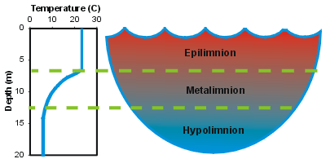
وضعيت حرارتي درياچه ها:
:در اين لايه آب گرم بوده و اختلاف درجه حرارت در اعماق مختلف آن کم
: لايه غيريکنواخت حرارتي و لايه مقاوم حرارتي در برابر مخلوط شدن
: اختلاف شديد حرارتي ديده نشده ولي درجه حرارت آب كم

Slide 6
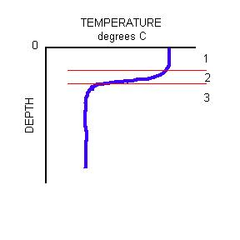
وضعيت گردش و سكون درياچه ها در فصول مختلف سال:
تابستان:لايه بنديهاي حرارتي (Thermal stratification) در درياچه
  لايه ترموكلاين با مورفولوژي درياچه، آب وهوا و توپوگرافي كاملاً تغيير، با تغييرات فصل كاملاً متغير

Slide 7
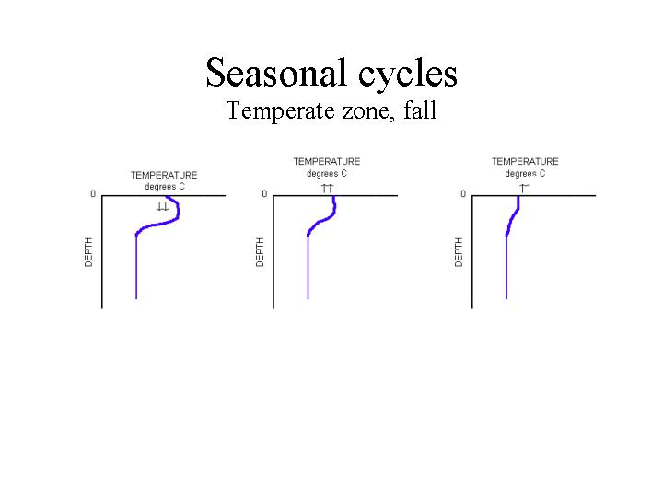
ادامه....
پاييز: کل توده آبي درياچه همدما شده و با وزش باد، تمامي توده هاي آبي در گردش شرکت Autumn or fall turnover
زمان لازم براي گردشهاي پاييزي وابستگي كامل به شرايط آب و هوايي منطقه، عمق و مرفولوژي درياچه

Slide 8
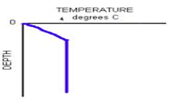
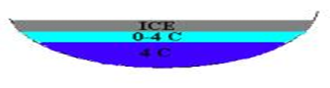
ادامه....
زمستان: سکون زمستانه (stagnation Winter) لايه بندي معكوس
لايه بندي حرارتي در فصل زمستان بسيار كوتاه مدت بوده و به‌علاوه ممكن است در هر درياچه‌اي در هر سال اتفاق نيفتد

Slide 9
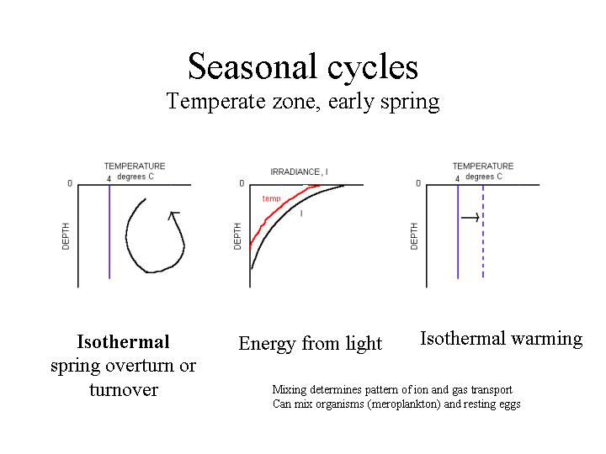
ادامه....
بهار: دگرگوني بهاره (Spring overturn)
زماني که کليه لايه ها به 4 درجه سانتيگراد رسيدند همدمايي اتفاق افتاده و وزش باد بهاري سبب اختلاط لايه‌ها

